Slide 1
Идентификация авторства текста с помощью цепей Маркова
Мигранов Денис, группа 20225

Slide 2
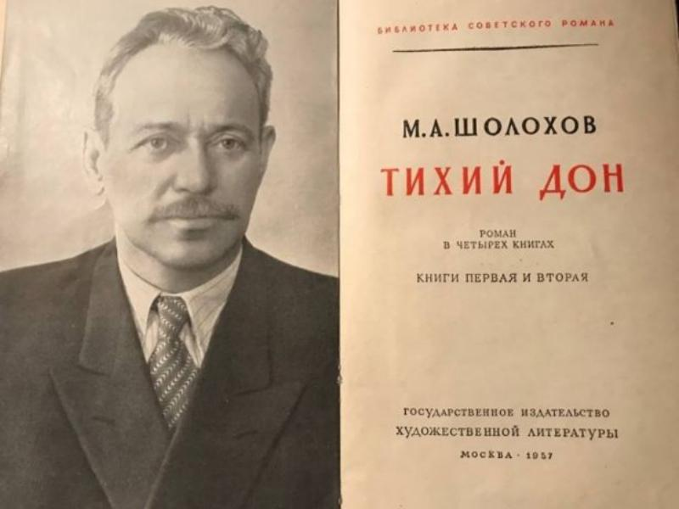
Идентификация авторства текста: литературоведение и история

Slide 3

Идентификация авторства текста: криминалистика

Slide 4

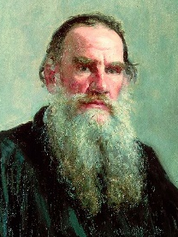
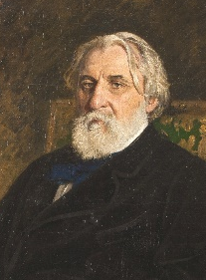
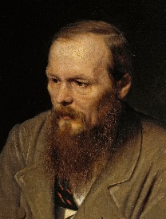
Задача определения авторства текста
Задача заключается в установлении авторства текста с помощью выделения особенностей авторского стиля и сравнения их с другими произведениями, авторство которых заведомо известно.
?

Slide 5
Методы идентификации авторства

Slide 6
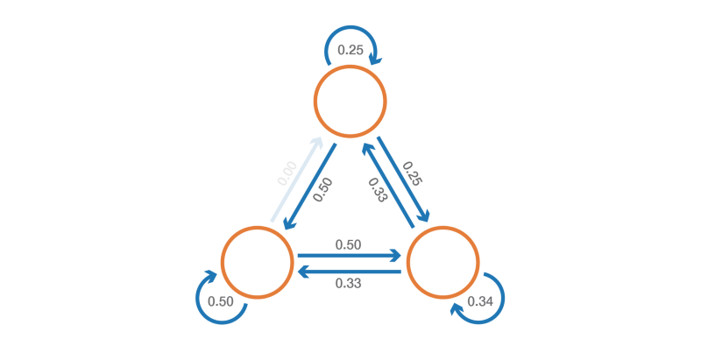
Простые цепи Маркова

Slide 7
Изначальная обработка текста
— Скажи-ка, дядя, ведь не даром Москва, спаленная пожаром, Французу отдана? Ведь были ж схватки боевые, Да, говорят, еще какие! Недаром помнит вся Россия Про день Бородина!
токенизация и избавление от пунктуации
скажи ка дядя ведь не даром москва спаленная пожаром французу отдана ведь были ж схватки боевые да говорят еще какие недаром помнит вся россия про день бородина

Slide 8
Вычисление вероятностей переходов
 | h | e | l | o | _
h | 0 | 3 | 0 | 0 | 0
e | 0 | 0 | 3 | 0 | 0
l | 0 | 0 | 3 | 3 | 0
o | 0 | 0 | 0 | 0 | 3
_ | 2 | 0 | 1 | 0 | 0
Текст: “hello hello hello l”
 | h | e | l | o | _
h | 0 | 1 | 0 | 0 | 0
e | 0 | 0 | 1 | 0 | 0
l | 0 | 0 | 0.5 | 0.5 | 0
o | 0 | 0 | 0 | 0 | 1
_ | 0.67 | 0 | 0.33 | 0 | 0

Slide 9

Классификация текстов
$$P(\text{hello})=P\left(h | e\right)∗P\left(e | l\right)∗P\left(l | l\right)∗P(l|o)$$
$$P\left(author | c_{0}c_{1}…c_{k}\right)=\prod_{i=1}^{k}{P(c_{i}|c_{i−1})}$$
$$log⁡(P\left(author | c_{0}c_{1}…c_{k}\right))=\sum_{i=1}^{k}{log⁡(P(c_{i}|c_{i−1}))}$$

Slide 10



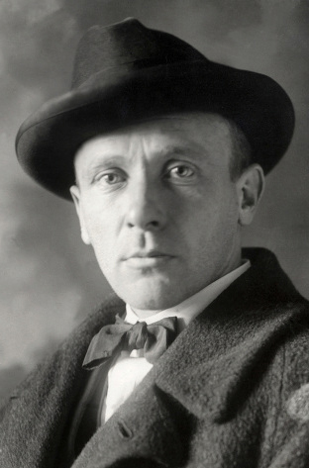
Результаты
+
?
18 фрагментов 8 авторов
16 правильно распознаны
Точность – 89%
Произведения Ильфа и Петрова были ошибочно приписаны Булгакову

